Slide 1


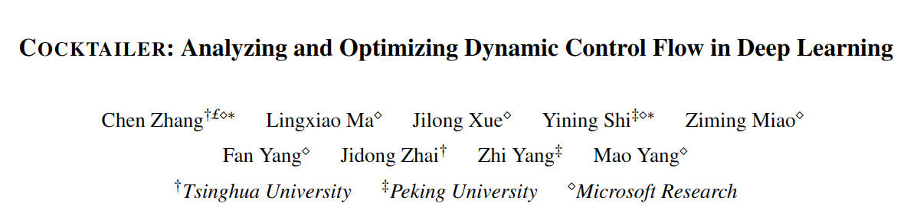

先进编译实验室
Advanced Compiler
动 态 控 制 流 编 译 优 化
论 文 分 享：Cocktailer
先进编译实验室
Advanced Compiler
先进编译实验室
Advanced Compiler
嘉宾：王磊
先进编译实验室
Advanced Compiler
Notes:
大家好，本次视频我给大家分享的是一篇关于动态控制流编译优化论文Cocktailer

Slide 2
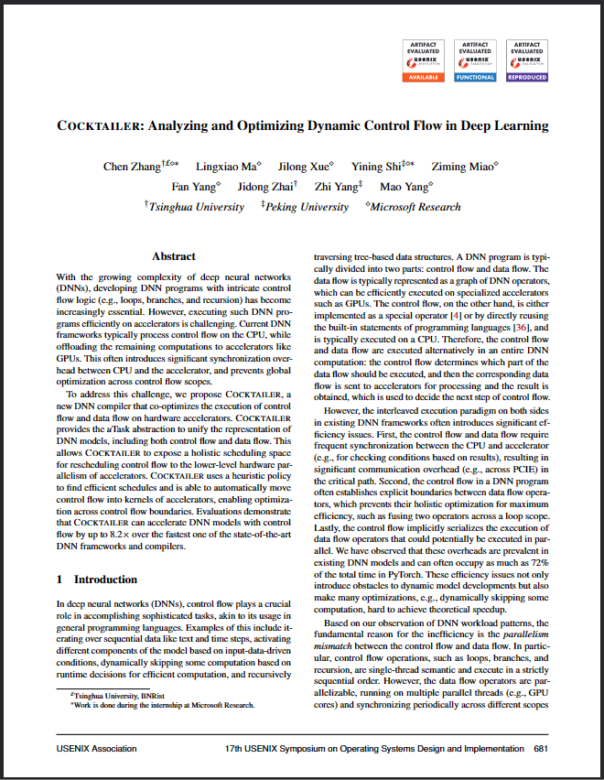
论文提要
Cocktailer : Analyzing and Optimizing Dynamic Control Flow in Deep Learning
Cocktailer : Analyzing and Optimizing Dynamic Control Flow in Deep Learning (OSDI ’23)
模型表示
L0
L1
T0
T1
T2
T3
T4
L2
Rammer (OSDI`20)
Welder (OSDI`23)
Tile-based IR
L0
Loop
L1
L2
硬件抽象
Roller (OSDI`22)
Grinder (OSDI`23)
* 示意源于微软亚洲研究院文章
《微软亚洲研究院推出AI编译器界“工业重金属四部曲”》
https://www.msra.cn/zh-cn/news/features/ai-compilor
Notes:
在了解论文具体内容之前，首先来了解一下论文的一些信息。论文是发表在OSDI2023年的一篇文章，OSDI是操作系统领域公认的顶级会议。文章的第一作者张晨来自清华大学，她与来自北京大学以及微软亚洲研究院团队共同完成了论文的工作。右边图显示的是微软亚洲研究院退出的AI编译器界工业重金属四部曲，它们工作所对应的论文都发表在了不同年份的OSDI会议上，这四项工作有个统一的特点是它们都将模型表示结合硬件抽象表示为基于块的中间表示，从而进行一些相应的优化。其中20年的论文Rammer是通过实现跨算子调度，来提升硬件的并行性；22年的Roller根据内存特性对张量进行数据的划分，来生成高性能的Kernel；23年的Welder这篇论文是通过以流水线的方式去处理数据块来降低访存量。本次介绍的论文Cocktailer对应的项目名称为Grinder这项工作时通过协同调度数据流和控制流，；来让控制流也能在加速器上进行高效地执行。

Slide 3
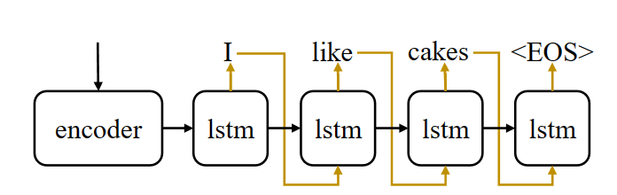
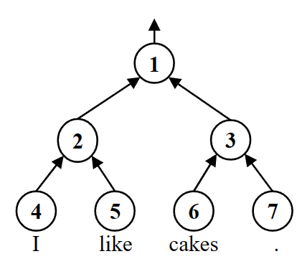
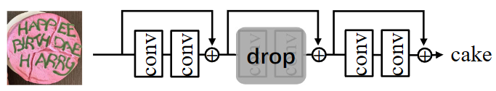
背景 > 控制流
Cocktailer : Analyzing and Optimizing Dynamic Control Flow in Deep Learning
深度学习模型：全连接 → 复杂控制逻辑结构：数据流 + 控制流
动态计算
条件计算
高效计算
控制流分类
循环 Loop
分支 Branch
递归 Recursion
Seq2Seq
RAE
Seq2Seq
BlockDrop
Notes:
首先介绍一下论文提出的背景，论文的目的是为了加速控制流的执行，控制流在当前深度模型中已经非常常见，由当初的全连接神经网络变为包含许多复杂控制流逻辑结构的神经网络，使得当前模型由两部分内容组成，包括数据流和控制流。控制流的引入会使得模型支持动态计算、条件计算以及进行高效计算。
动态计算是指在运行时去进行调整适配，比如循环可以用来在RNN和Transformer模型中去处理变长序列数据，包括文本、语音以及时序数据等；
对于条件计算而言，可以根据条件来判断执行模型的特定部分，比如可以针对不同分辨率的图像去执行模型的不同部分；
高效计算可以根据输入数据或中间结果来进行选择性地执行模型的一部分，以减小模型所需的计算资源，可以去跳过某些层或者根据控制流去权衡不同场景下的计算代价和模型性能。
控制流可以分为几个类别，第一个类别是循环，如Seq2Seq模型中会包含while循环，第二个类别像BlockDrop模型中会有一些分支结构来跳过某些模型块，第三个类别递归，像RAE模型结构会通过深度优先遍历解析树来进行一些模型的计算和处理。

Slide 4
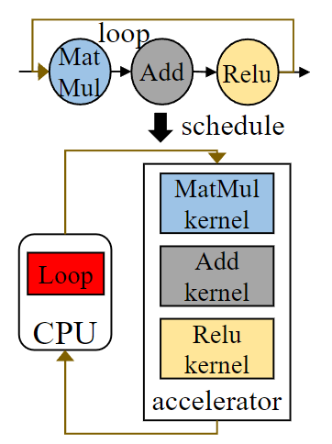
背景 > 控制流支持
Cocktailer : Analyzing and Optimizing Dynamic Control Flow in Deep Learning
当前框架对控制流支持的实现
控制流的表示：表示为特殊算子 or 使用编程语句
计算的调度：数据流 → GPU等加速设备 控制流 → CPU
存在的问题
带来频繁的同步和通信开销
难以进行跨控制流边界优化
忽略数据流的并行执行机会
在加速器侧协同调度数据流和控制流？
数据流并行性
≠
控制流并行性
Notes:
在简单了解控制流之后，我们来看一下当前框架对于控制流支持的实现，首先是控制流的表示，分为两种技术路径，第一种像TensorFlow1.x会把控制流表示为特殊的算子，之后会把这些算子生成Kernel放在运行时去执行；还有一种是用编程语句去表示控制流，比如PyTorch用Python语句表示控制流，之后在运行时中去执行。
对于计算调度而言，这些框架都会把数据流放在GPU等加速设备上去执行，而将控制流放在CPU端，由CPU的线程去执行，这样的调度方式会存在一些问题：
首先是会带来频繁的同步和通信开销，这是由于数据流和控制流在整个神经网络计算的过程中交替执行，即控制流确定应该执行数据流的哪一部分，之后会将相应的数据流发送到加速器进行处理计算，之后得到的计算结果反过来又作用于控制流，来决定控制流应该执行哪个分支。这样相互作用会使得两者在CPU和加速器间进行频繁的同步，带来跨PCIE总线上的通信开销
第二点，（由于控制流会在数据流算子间建立明确的边界，）会难以进行跨控制流边界的优化，例如右图中对于不同循环迭代之间的算子可能无法进行融合；
最后，还会忽略一些数据流并行的优化机会，比如LSTM的控制流可能会隐式地将可能存在并行机会的数据流默认将其进行顺序执行，还有像RAE递归树的模型结构，对于不同的分支可能能够并行的机会也会被忽略。
要解决这些问题的一种方式就是将数据流和控制流统一放在加速器端进行协同调度，而这种方式会存在一些挑战，因为数据流并行性就是将模型的执行中的数据流算子放在多个并行线程上执行后，在线程块或者线程之间进行周期性地同步，而对于控制流并行而言，因为循环、分支以及递归等控制流操作是单线程语义的，往往需要严格按照顺序执行。因此存在数据流并行性和控制流并行性不对等的问题。

Slide 5
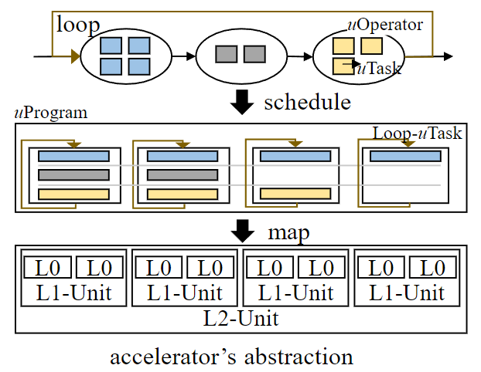
设计
Cocktailer : Analyzing and Optimizing Dynamic Control Flow in Deep Learning
控制流并行性 ≠ 数据流并行性
数据流并行中每个算子多层次并行，且共享相同的控制逻辑
GPU等加速设备支持控制流指令
程序表示：以更细的粒度表示控制流，统一数据流和控制流表示
协同调度：正确映射到并行处理单元执行
在加速器侧协同调度数据流和控制流
Notes:
如何解决数据流并行性和控制流并行性不对等的问题？作者进行了一定的分析，发现数据流并行性本质上是一个多级并行程序，其中单个算子在不同的硬件并行性中执行，例如线程、线程块或GPU中的内核。而且，控制流操作大多应用于算子级别，其中比算子级别更低级别的并行性之间会共享相同的控制逻辑，这意味着通过将控制逻辑复制到不同级别的所有并行任务，将控制流重新调度到更低级别的并行层次去并行。同时，现代硬件加速器，如GPU，都在线程层次中支持更低级控制逻辑控制指令，这使得刚刚提到的重新调度方法在实践上是可行的
因此，作者基于这两点设计并实现了Cocktailer，首先在程序表示方面用更细粒度的方式去表示控制流和数据流，并统一抽象进行表示，在协同调度方面，作者对硬件的多级层次进行一定抽象，同时也设计了一定的调度策略和方法，使得数据流和控制流能够正确地映射到并行处理单元上去执行，从而实现在加速器侧去协同调度数据流和控制流来进行加速的整个流程。

Slide 6
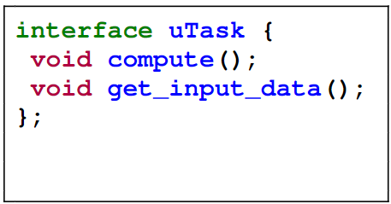
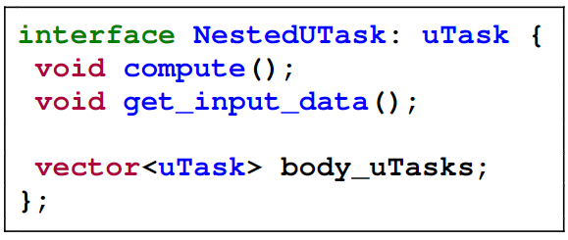
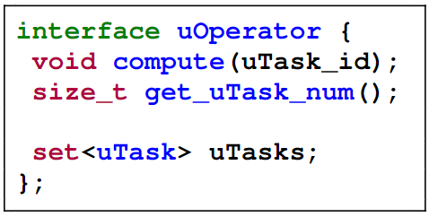
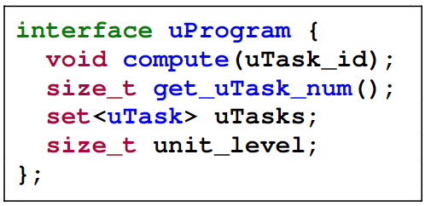
设计 > 程序表示
Cocktailer : Analyzing and Optimizing Dynamic Control Flow in Deep Learning
uTask > uOperator > uProgram
uTask
Nested uTask
uOperator
uProgram
MatMul
Add
Relu
Notes:
右图所示为Cocktailer的整体架构，它将带有控制流和数据流的深度学习程序作为输入，首先聚焦于程序表示，图片中上方蓝色、灰色和黄色的小方块表示一个个uTask，uTask可被调度至加速器的计算单元，它既可以表示数据流，也可以表示控制流，针对数据流而言，这些独立且同构的uTask会组成一个uOperator，对应一个数据流算子，因为Cocktailer会在同一个空间中对程序内的控制流和数据流进行调度，因此它用uProgram来表示整个程序，它包含多个由数据流和控制流表示的uTask。
接下来看一下这些接口的实现，uTask接口实现中包含get_input_data()接收输入张量的一个切片，执行定义在compute()中的计算；同时utask也支持嵌套，即一个uTask也可以由多个uTask组成，嵌套uTask可以用来表示函数、循环、分支以及递归等结构，刚刚提到uOperator是一个数据流算子中所有uTask的集合，其接口实现中其的每个uTask均可通过uTask_id进行索引，通过compute(uTask_id)进行调用，通过get_uTask_num()获取一个uOpeator中uTask数量，当一个算子的所有uTask执行完成后，该算子的执行完成。类似地，uProgram也有这些接口，同时由于uProgram表示调度，unit_level可以用来指定调度的加速器层次。

Slide 7
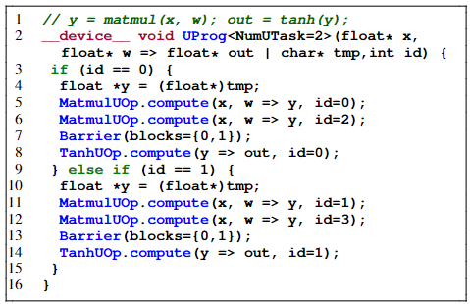
设计 > 程序表示
Cocktailer : Analyzing and Optimizing Dynamic Control Flow in Deep Learning
Fuction
Notes:
左边示例是使用嵌套uTask接口实现的函数Function示例，实例中对于矩阵乘matmul和激活函数tanh两个算子组成的函数，分别使用了4个和2个uTask去实现，并添加了同步点barrier保持数据依赖。

Slide 8
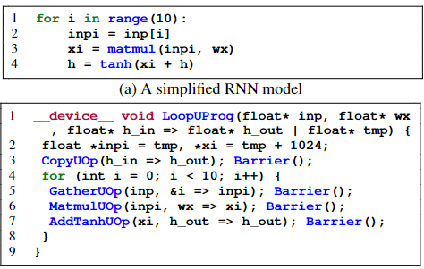
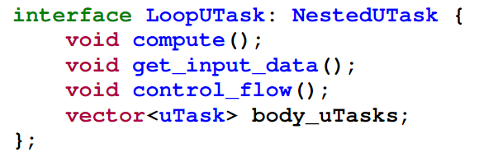
设计 > 程序表示
Cocktailer : Analyzing and Optimizing Dynamic Control Flow in Deep Learning
Loop uTask
Notes:
控制流则是在嵌套utask接口增加了一个control_flow()控制流接口，在循环控制流Loop uTaks中，支持两种for和while循环控制流，control_flow()用于实现循环条件，循环体中的计算在body_uTask中实现，body_uTask在循环中会被执行多次，每个循环步中都会有不同的输入数据。值得注意的是，对于不同循环迭代间存在数据依赖的情况需要进行数据拷贝，在左边循环示例中通过第3行CopyUOp进行处理。

Slide 9
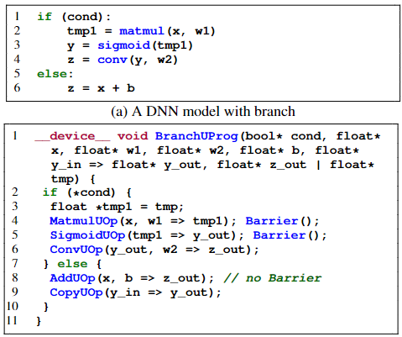
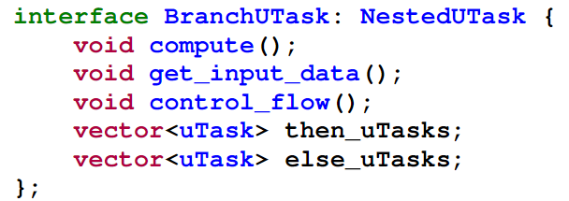
设计 > 程序表示
Cocktailer : Analyzing and Optimizing Dynamic Control Flow in Deep Learning
Branch uTask
Notes:
类似的，分支Branch-uTask中control_flow()接口实现分支条件计算，then_uTasks和else_uTasks表示两个计算分支，get_input_data()接口提供由条件结果索引的分支所需数据。

Slide 10
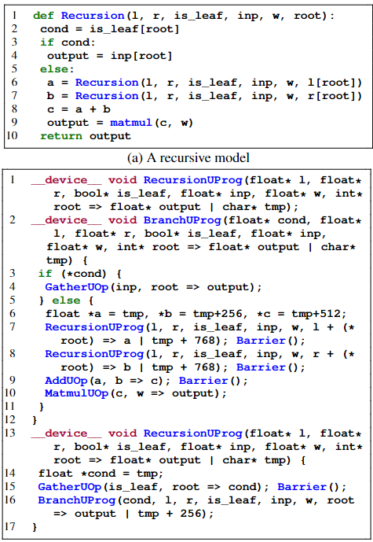
设计 > 程序表示
Cocktailer : Analyzing and Optimizing Dynamic Control Flow in Deep Learning
uTask Reference
Notes:
递归控制的实现有些不同，递归是一种特殊的函数，即自己在函数体中调用自己，即uTask在其body_uTasks中有自己本身，Cocktailer引入uTask reference，它是一个调用uTask的函数，reference仅是uTask的声明，具体由uTask去定义函数的计算，当执行引用时，会找到其uTask定义并执行此uTask。例如对于示例中的包含分支的递归控制流，首先在第一行定义了引用，在第13行的uTask中定义了函数的计算，计算中又调用第二行的分支控制流uTask计算。

Slide 11
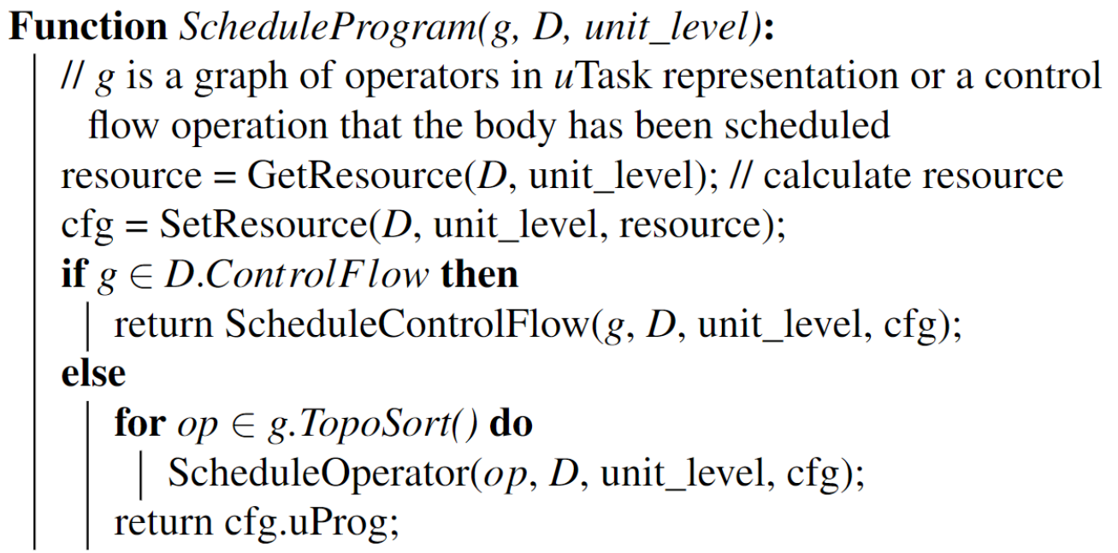
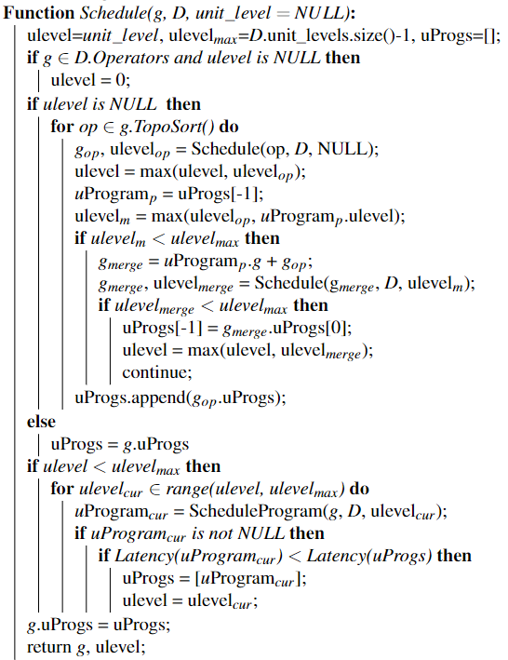
设计 > 协同调度
Cocktailer : Analyzing and Optimizing Dynamic Control Flow in Deep Learning
调度接口
调度策略：自底向上遍历
调度约束
保证同步点uTask 间依赖关系
控制流 unit_level ≤ 数据流 unit_level
调度优化
函数内联
循环展开
递归展开
Notes:
介绍为程序表示之后，介绍协同调度的过程，Cocktailer设计了三种调度接口ScheduleOperator、ScheduleControlFlowy以及SetResource，分别用来实现将数据流算子、控制流调度至相应的unit_level硬件并行单元上以及初始化配置调度设备资源。同时为保证正确性，调度函数也需添加必要的同步点来保证uTask依赖；此外，由于控制流应该控制body中的数据流uTasks，因此调度过程中需满足：控制流的unit_level不应低于body中数据流的unit_level。
右图所示为Cocktailer的调度策略算法，它通过自底向上递归地去遍历程序，直到它只包含一个 uOperator ，并通过 ScheduleProgram中的三种接口将其调度到加速器侧表示为uProgram，同时Cocktailer还有一个分析器Profile，用于测量 uProgram 的执行时间指导策略
Cocktailer还有一个分析器，用于测量 uProgram 的执行时间，可以指导策略决定是否将uProgram调度到加速器的unit _ level。
此外在调度过程中可以进行函数内联、循环展开、递归展开等跨控制流的调度优化。

Slide 12
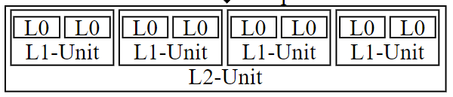
实现
Cocktailer : Analyzing and Optimizing Dynamic Control Flow in Deep Learning
对接 框架/编译器
框架：PyTorch程序 → ONNX计算图 → Cocktailer → 自定义PyTorch算子
编译器：数据流算子Kernel → Rammer生成uTask组成的uOperator → Cocktailer
对接 加速器
NIVDIA GPU
AMD GPU
Graphcore IPU
其他实现细节
Block alignment
Memory management
Simulation of GPU stack
Register pressure
Branch reclustering
Notes:
Cocktailer优势还在于具有很好的扩展性，可以对接当前的深度学习框架和编译器，对于对接框架而言，Cocktailer首先将PyTorch程序导出到ONNX图，Cocktailer自动执行图中包含的数据流和控制流的调度，并应用与控制流相关的优化，最后将生成的代码封装为为自定义PyTorch算子，在运行时进行调用。
对于对接编译器，Cocktailer需要在 Rammer、 AutoTVM、 Ansor 、 Roller和手动实现的内核之上实现 ScheduleOperator 接口，将编译器生成的数据流算子Kernel，利用 转换为由uTask组成的uOperator ，然后，Cocktailer 调度程序协同调度控制流和数据流生成Kernel。
在向下加速器的适配上，由于Cocktailer将大规模并行加速器抽象为多级并行单元，每层都由并行的同构处理单元组成，这些单元构成更高层次的处理单元。这种划分方式与NVIDIA GPU等通用加速器硬件以及硬件抽象抽象类似，可以相互映射，即L0对应core(thread)，L1对应SM(thread block)，L2对应GPU device(kernel)，类似地也支持AMD GPU和Graphcore IPU等设备。
此外在具体的实现中也需要考虑XX等细节，想要了解更多可以去阅读论文原文。（线程块计算量对等、profile、静态内存分配（for循环体变量分类：常量、中间结果、计数器、依赖）、分支重组、递归栈模拟）

Slide 13
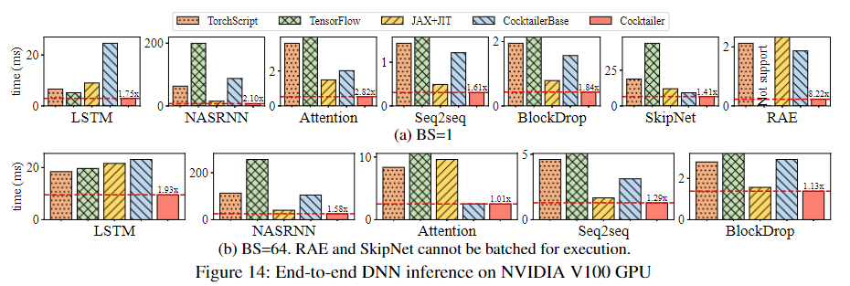
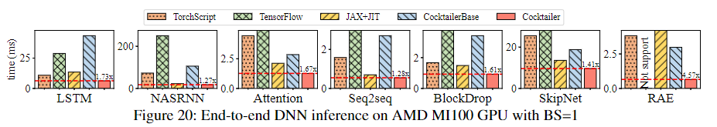
性能
Cocktailer : Analyzing and Optimizing Dynamic Control Flow in Deep Learning
NIVDIA GPU
AMD GPU
Notes:
Cocktailer在NVIDIA V100 GPU上测试，分别用batch size=1和64表示在线推理和离线推理，平均加速比可达1.85，最高8.22，而且当模型执行具有更多的控制流计算时，COCK-TAILER 可以获得更高的加速比。

Slide 14
参考资料
[1] 微软亚洲研究院推出AI编译器界“工业重金属四部曲”：https://www.msra.cn/zh-cn/news/features/ai-compilor
[2] Cocktailer: Analyzing and Optimizing Dynamic Control Flow in Deep Learning. Chen Zhang, Lingxiao Ma, Jilong Xue, Yining Shi, Ziming Miao, Fan Yang, Jidong Zhai, Zhi Yang, Mao Yang. OSDI 2023.
Notes:
以上是本次分享的全部内容，想要了解更多可以去阅读论文原文，同时也欢迎大家在评论区进行交流讨论。

